Slide 1
Русский язык 2 класс

Slide 2
Орфографическая минутка

Slide 3
чашка
чайник
мочалка

Slide 4
М…шина,
к…р…ндаш,
х…р…ши

Slide 5
Машина,
карандаш,
хороши

Slide 6
чашка
чайник
мочалка

Slide 7
Учимся
писать
сочетания
ча - ща

Slide 8
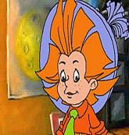
Письмо от Незнайки
Летом я со своей собакой Булькой был на даче.
Дачя была у леса. Утром я пошёл на речку.
Над водой кружылись чяйки.
Я поймал щюку и два лещя.

Slide 9
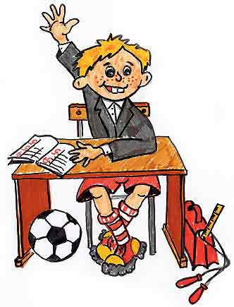

Slide 10
молодцы!

Slide 11
Домашнее задание:
С. 32, упр. 5

